Slide 1
ZOEKEN : FAMILY SEARCH
DC SPELTINCX GENEALOGIE
VIA catalog

Slide 2
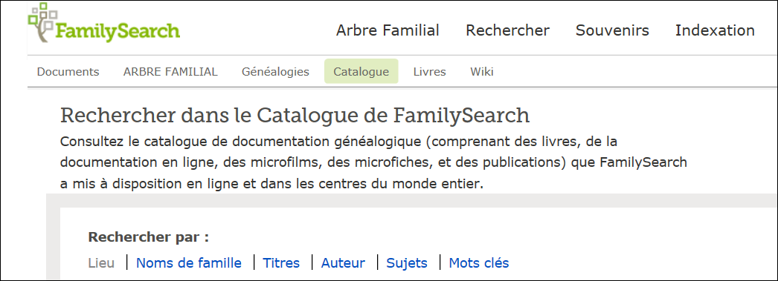
CATALOGUE

Slide 3
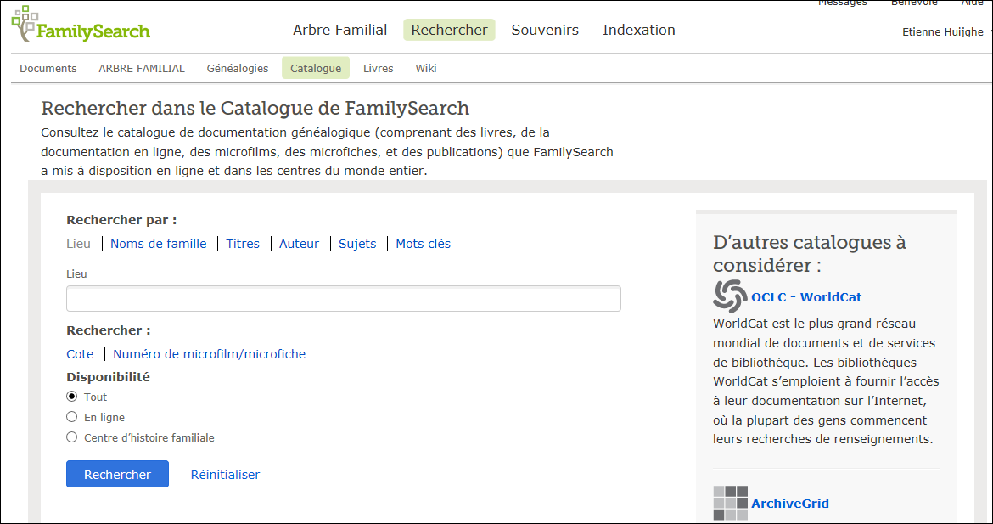
PLAATS INVULLEN + TIK OP TEKST ONDER
BVB ZWIJNAARDE

Slide 4
KEUZE MAKEN
Voor 1796
Na 1796

Slide 5
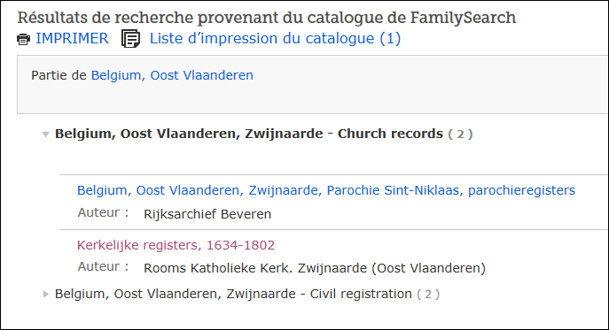
ZWIJNAARDE DUS

Slide 6
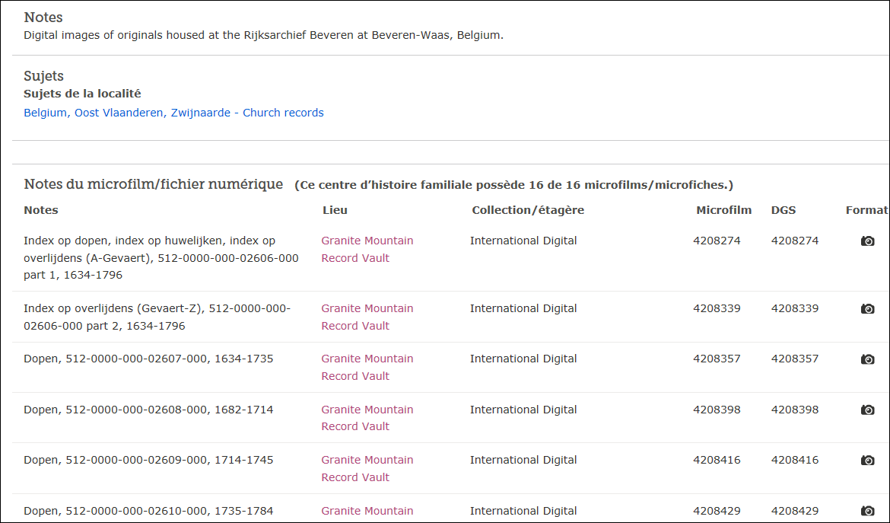
OVERZICHT + KEUZE

Slide 7
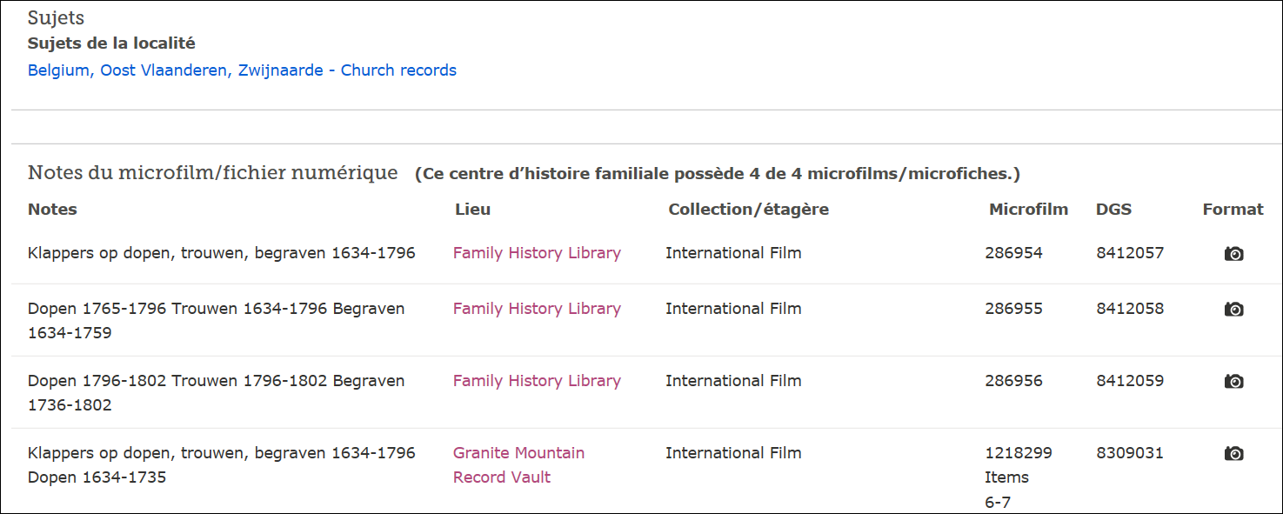
ZWIJNAARDE

Slide 8
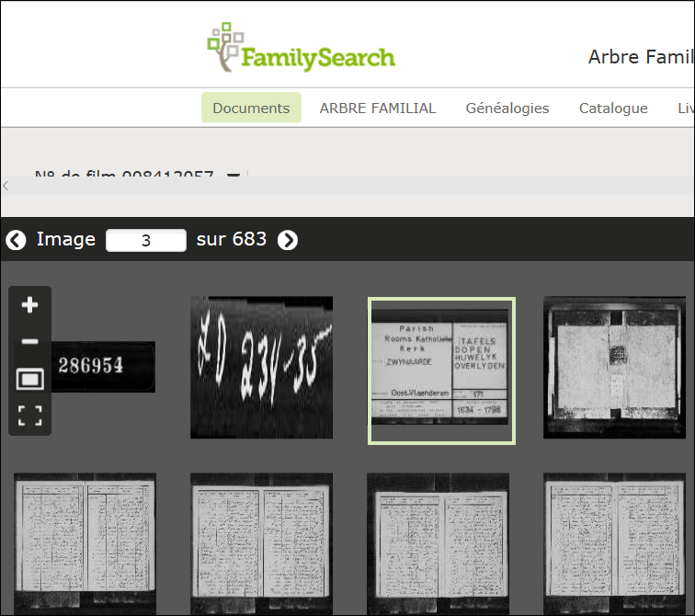
ZOEKAKTEN WAS GOED - FS TOONDE DE WEG

Slide 9
ZOEKEN VIA CATALOG

Slide 10
SWIJNAARDE

Slide 11
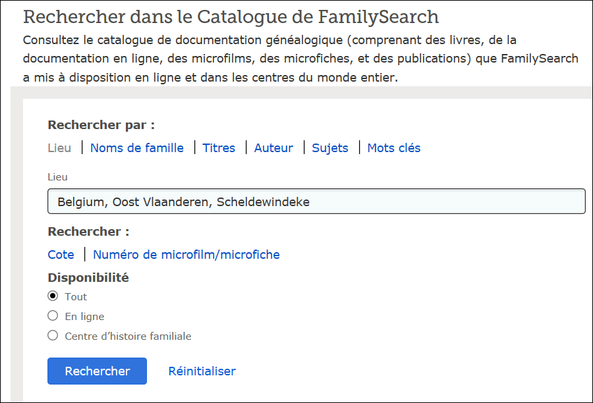
Bvb : SCHELDEWINDEKE(ook via PROSAPIA)

Slide 12
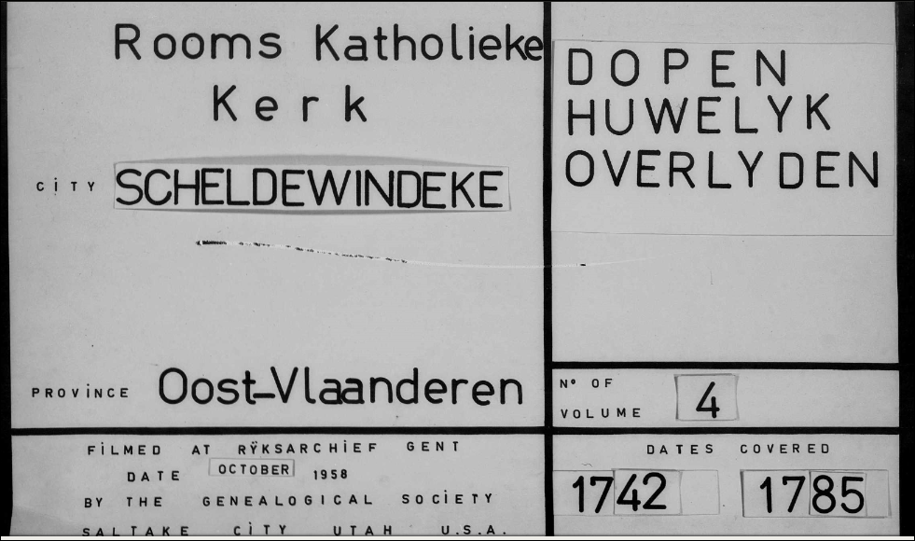
FAMILY SEARCH/CATALOG/SCHELDEWINDEKE

Slide 13
CATALOG

Slide 14
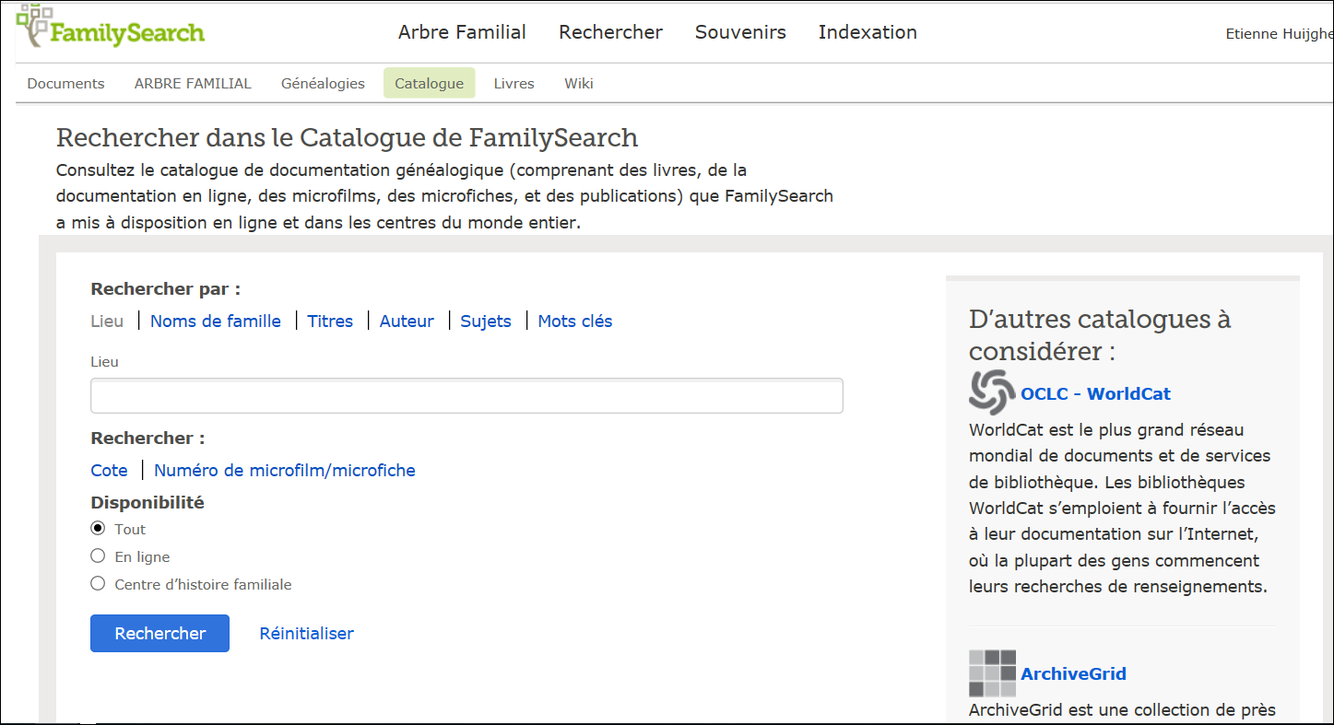
CATALOGUE – RECHERCHER ER IS GELUKKIG MEER TE VINDEN DAN ° X ┼

Slide 15
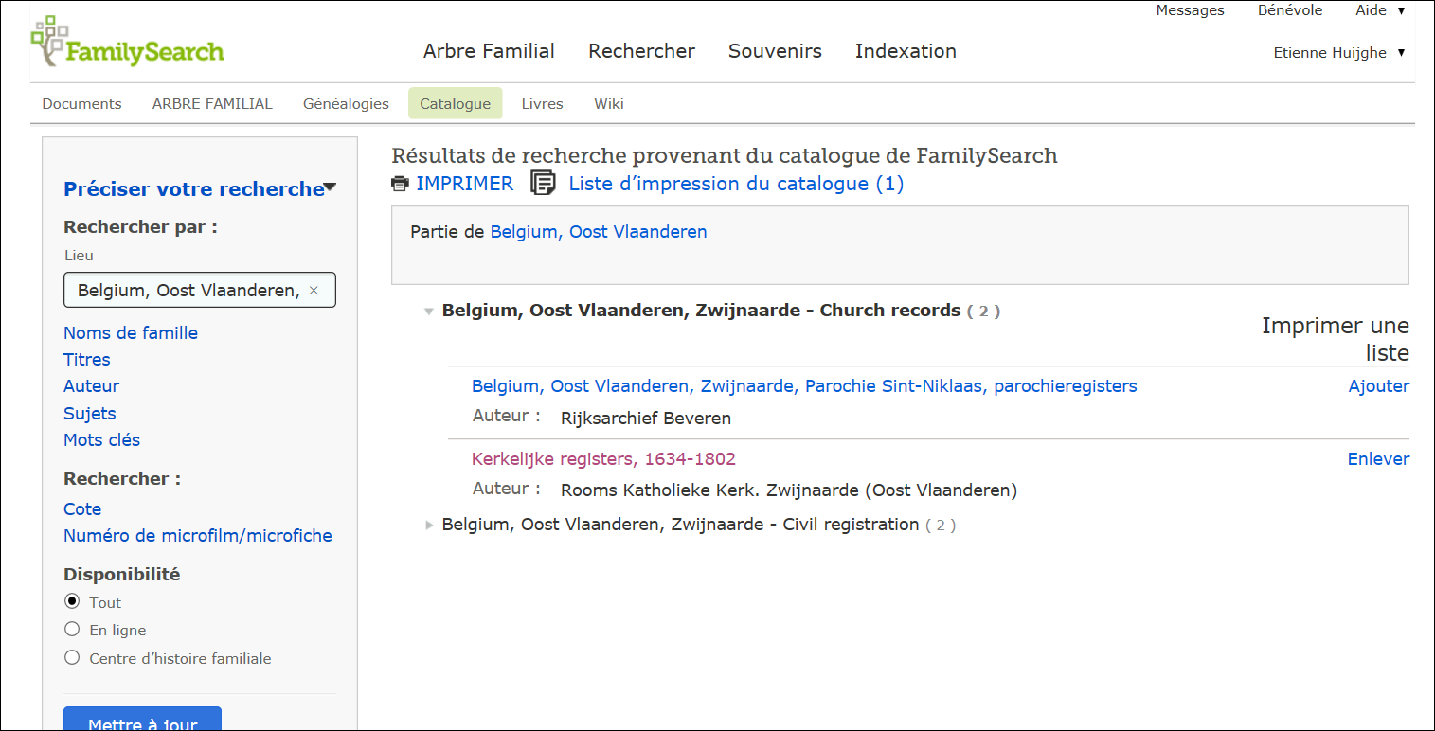
RECHERCHER + SCROLLEN

Slide 16
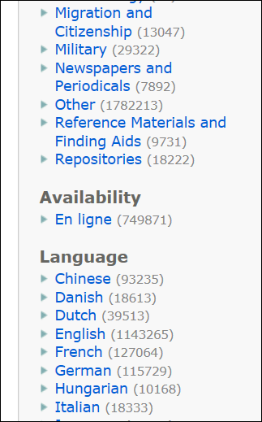
DUTCH

Slide 17
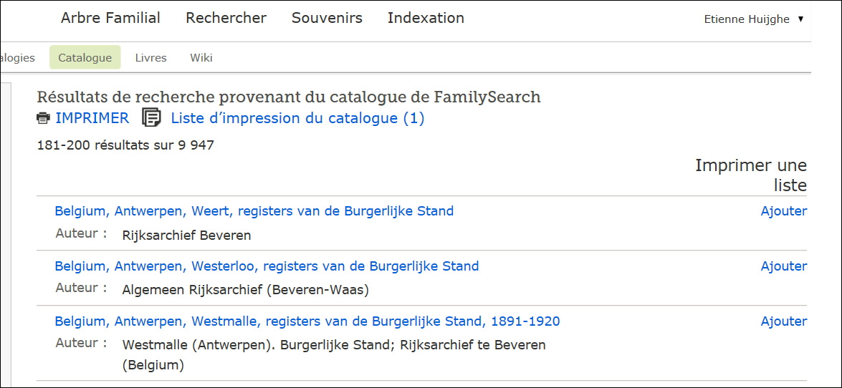
En ligne

Slide 18
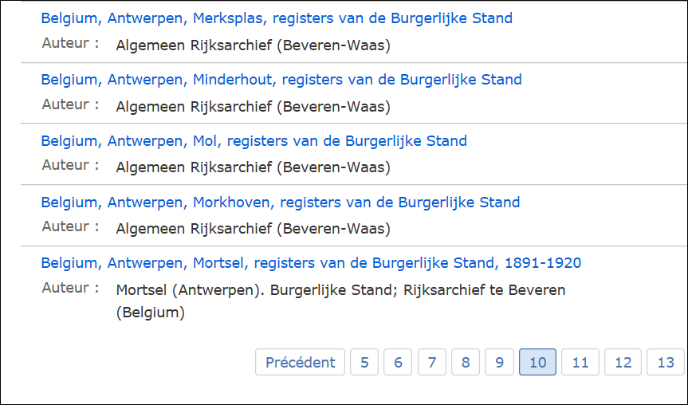
!!!!!! Meestal BLIJVEN scrollen om ……..

Slide 19
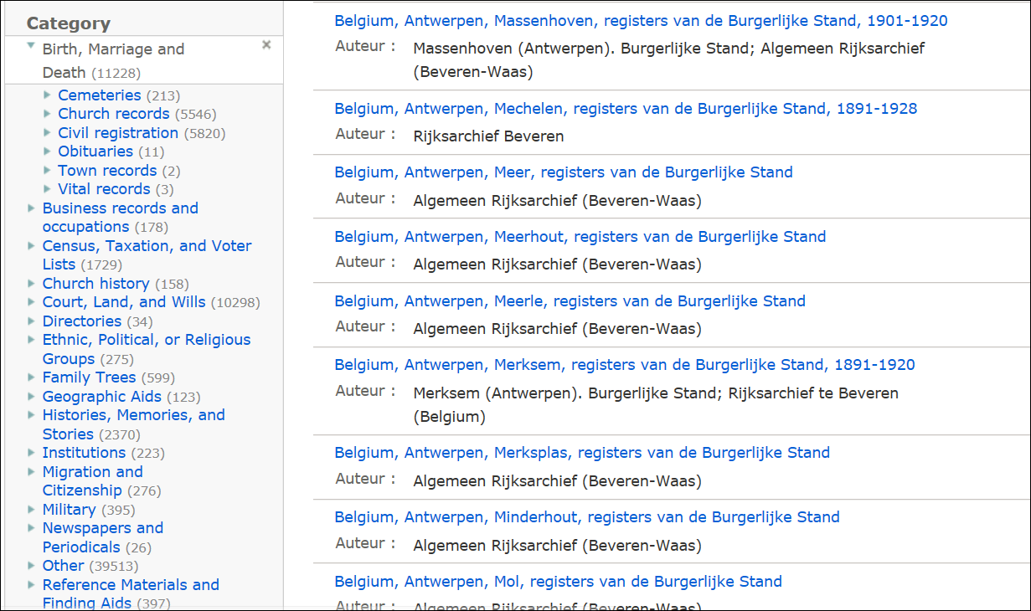
BVB : ° X & ┼

Slide 20
SLOT ZONDER EINDE OF
EINDE ZONDER SLOT.
BIJ ZOEKEN IS GEEN SLOT
EN OOK GEEN EINDE.
MODERNE TIJDEN BRENGEN
NIET ALTIJD BETERE OF
GELUKKIGER TIJDEN, GEDENK
CHARLIE CHAPLIN, MAAR DE
HULP DIE THANS BESCHIKBAAR
IS OVERTREFT ALLES WAT ER
IN HET VERLEDEN BESTOND :
HET BEGIN VAN HET EINDE OF
HET EINDE VAN HET BEGIN ?
24 SEPTEMBER 2018
FAMILY SEARCH :
ZOEKEN VOOR
BEGINNERS &
GEVORDERDEN
Dc
SPELTINCX
GENTBRUGGE
Etienne
Huijghe

